Slide 1
Акценти от работата
на
ПРБ и МВР
по противодействие на престъпността през 2020г.

Slide 4
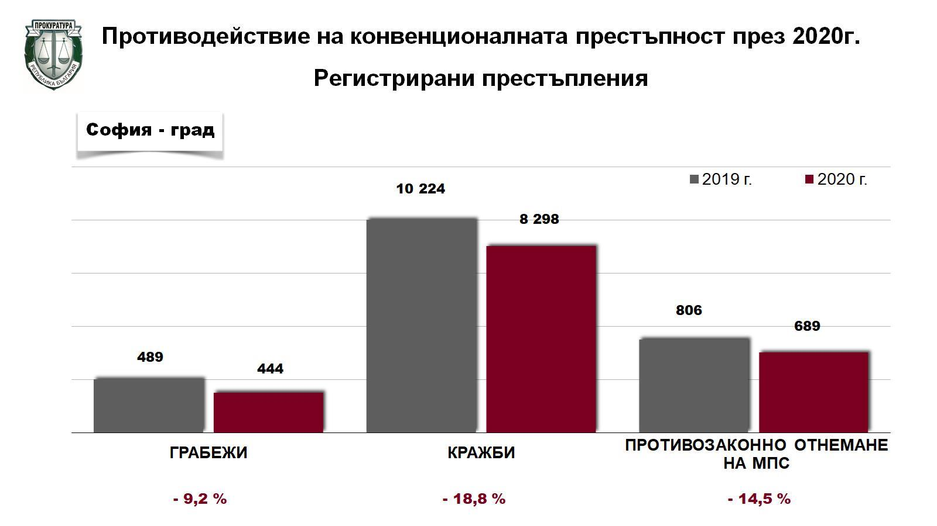

Slide 5
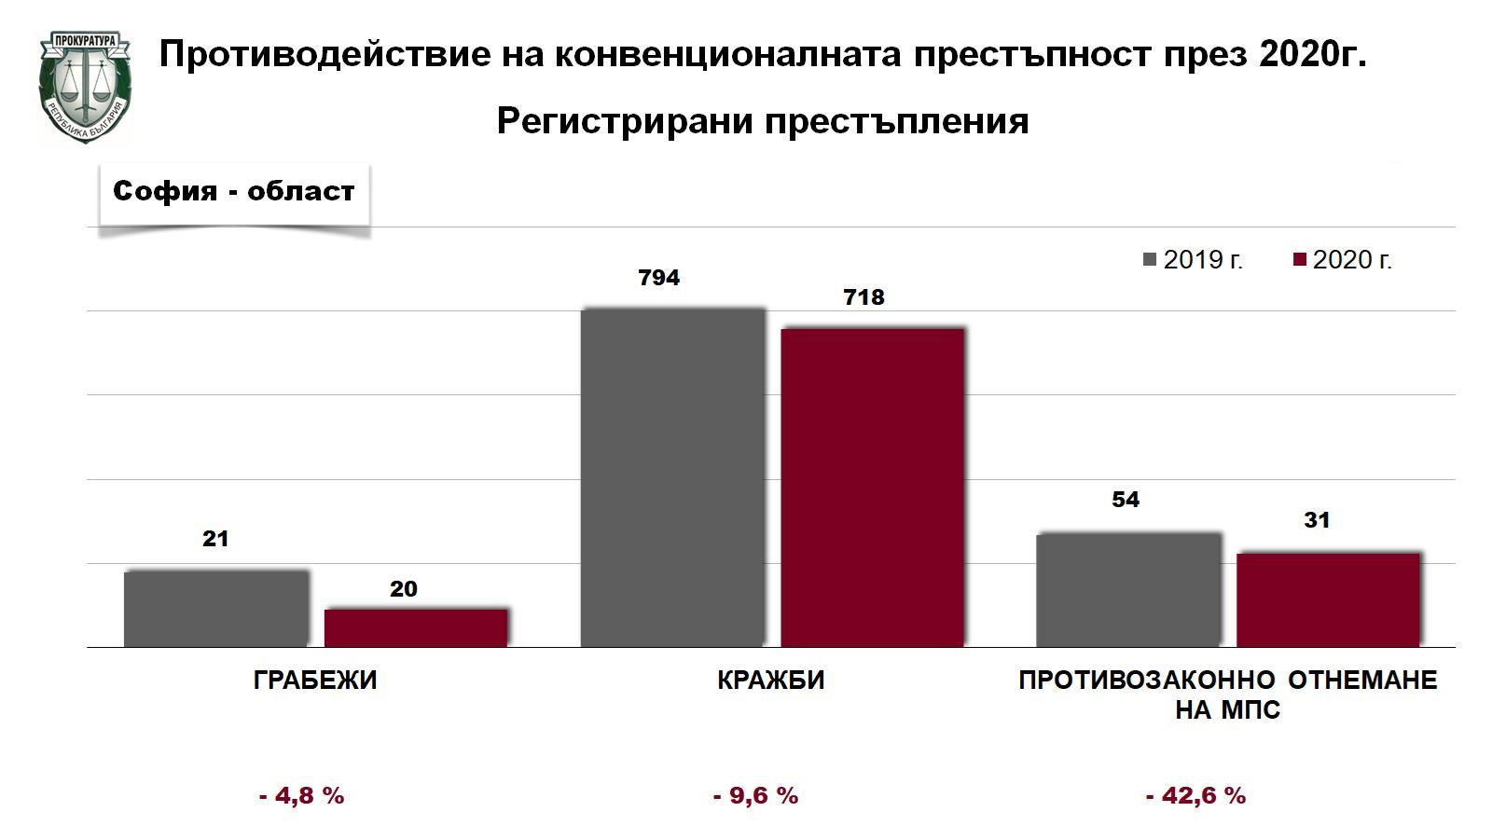

Slide 10
